Slide 1
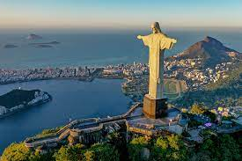
O Rio de Janeiro
Ashley Rodriguês Tavares Da Silva

Slide 2
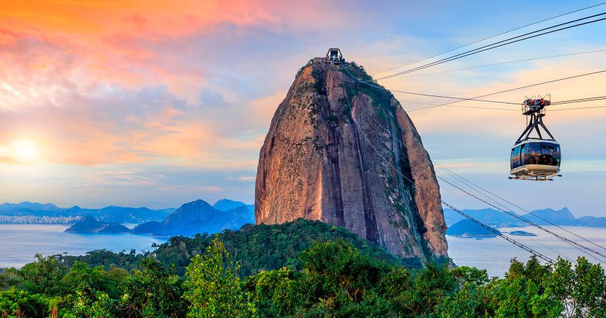
O Rio De Janeiro
O Rio de Janeiro é uma grande cidade brasileira à beira-mar , famosa pelas praias de Copacabana e Ipanema , pela estátua de 38 metros de altura do Cristo Redentor , no topo do Corcovado , e pelo pão de açúcar ,um pico de granito com teleférico até seu cume .

Slide 3
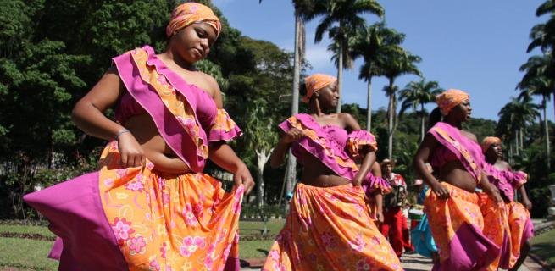
Cultura do Rio de Janeiro
O Rio de Janeiro possui uma cultura diversa , muitas vezes apontada como síntese dos aspectos culturais brasileiros com destaque para campos de literatura , do teatro , do cinema e da música . A cidade foi retratada na obra de grandes escritores brasileiros , como : Machado de Assis .

Slide 4
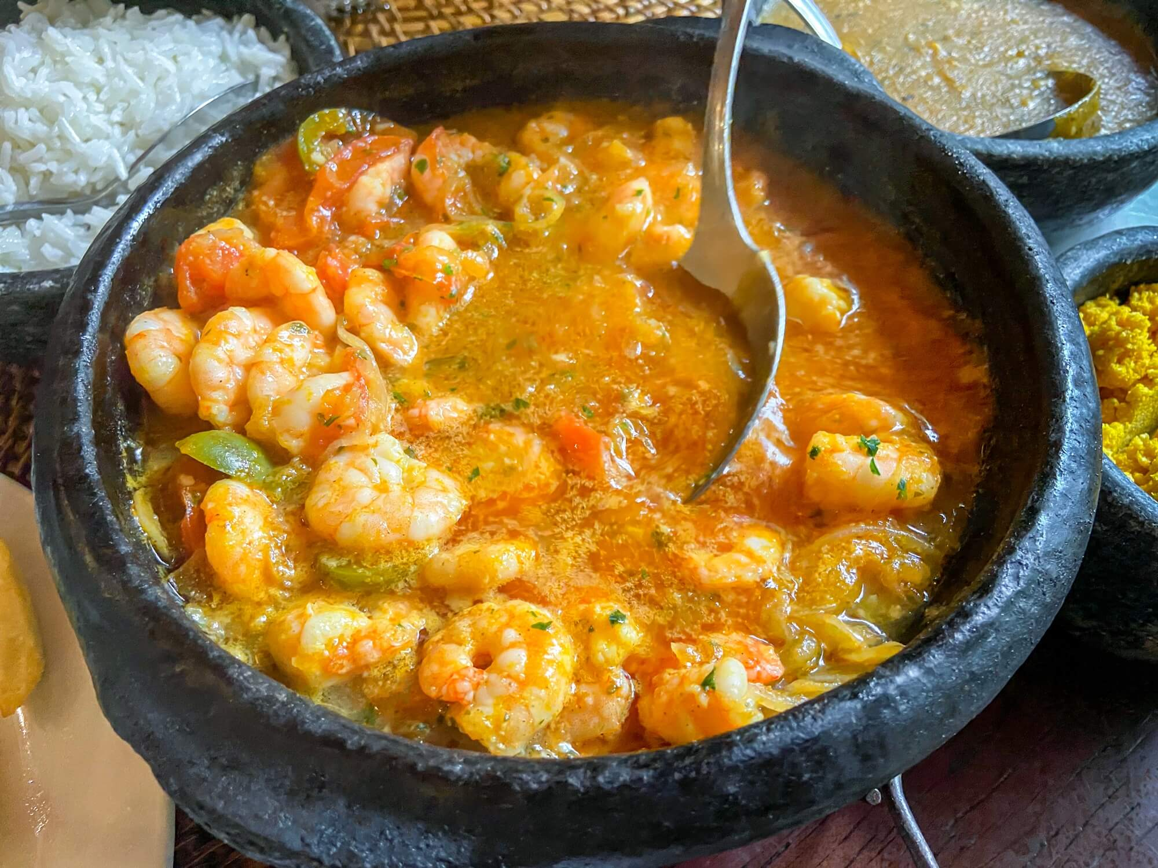
A Gastronomia do Rio de Janeiro
O Rio de Janeiro recebeu forte influência regional , principalmente de Minas Gerais , no consumos de caldos , sopas , polenta e pão de queijo, da Bahia , no consumo de frutos do mar e pratos afro-brasileiros e indígenas, como pipoca, canjica, quibebe, acarajé, beiju, bobó de camarão, abará, tapioca, cuscuz, moqueca, farofa.

Slide 5
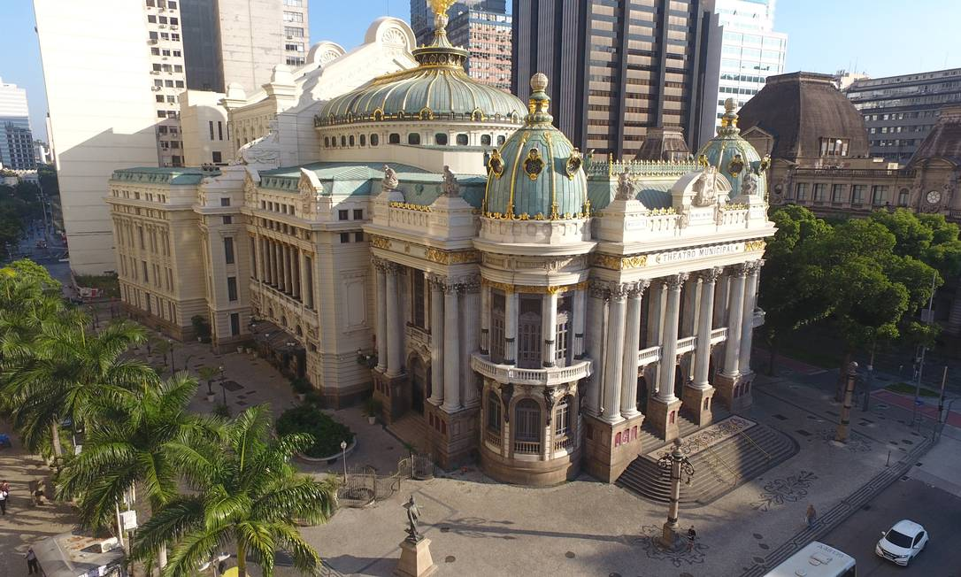
Theatro Municipal do Rio de Janeiro
Inaugurado em 14 de julho 1909 durante a prefeitura de Souza Aguiar, mas tendo a obra organizada no governo anterior (de pereira passos), como parte do conjunto arquitetônico das obras de reurbanização do Rio de Janeiro e abertura da Avenida Central, exerce desde sua inauguração um importante papel para a cultura carioca e nacional, recebendo em seu palco importantes artistas, orquestras e companhias de ballet.

Slide 6
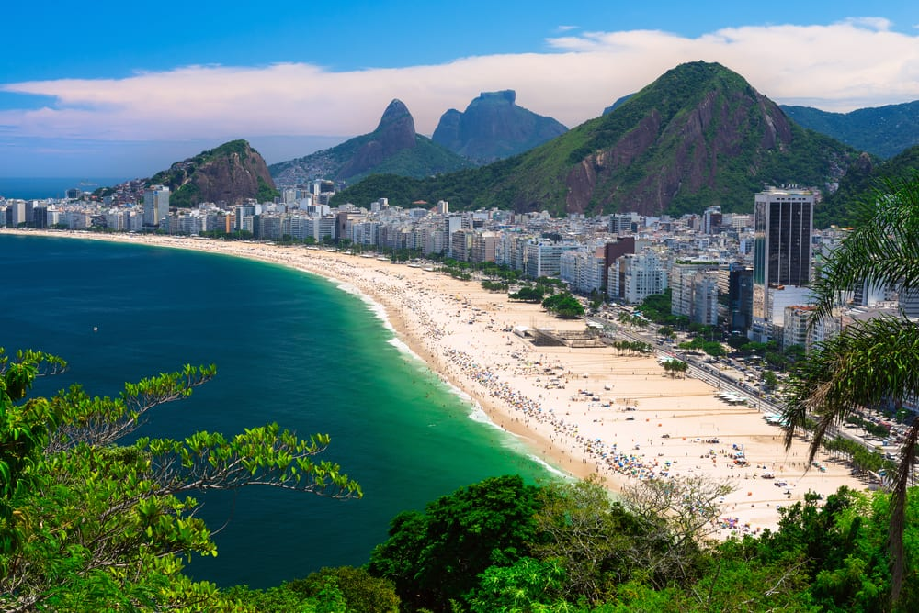
Praias Rio de Janeiro
O verão carioca é o melhor do Brasil ?Há que concorde, há quem discorde. Mas uma coisa é certa: a Cidade Maravilhosas tem uma energia única e vibrante que super combina com o verão! E se você quer saber quais são as melhores praias do Rio de Janeiro para montar seu roteiro de viagem, esse post é perfeito para você.

